Slide 1
ПРОЕКТИРОВАНИЕ АООП ДЛЯ ОБУЧАЮЩИХСЯ С ОВЗ
В СООТВЕТСТВИИ С ФАОП
Зайкова Елена Михайловна,
заместитель директора по УВР
МКОУ «Островновская СОШ»

Slide 2
Категории обучающихся с ОВЗ
ФЗ-273 ст. 79 «Организация получения образования обучающимися с ОВЗ»
Дети с нарушениями слуха (глухие, слабослышащие и позднооглохшие)
Дети с нарушениями зрения (слепые, слабовидящие)
Дети с тяжелыми нарушениями речи
Дети с нарушениями опорно-двигательного аппарата
Дети с задержкой психического развития
Дети с расстройствами аутистического спектра
Дети с умственной отсталостью (интеллектуальными нарушениями)
Дети с тяжелыми множественными нарушениями развития
Дети с другими ограничениями здоровья

Slide 3
Федеральная адаптированная образовательная программа
начального общего образования для обучающихся
с ограниченными возможностями здоровья
ФАОП НОО
утверждена 24.11.2022 г. № 1023

Slide 4
Федеральная адаптированная образовательная программа
основного общего образования для обучающихся
с ограниченными возможностями здоровья
ФАОП ООО
утверждена 24.11.2022 г. № 1025

Slide 5
Федеральная адаптированная основная образовательная программа для обучающихся с умственной отсталостью
(интеллектуальными нарушениями)
ФАООП УО
утверждена 24.11.2022 г. № 1026

Slide 6
ОБРАЗОВАНИЕ ОБУЧАЮЩИХСЯ С ОВЗ
ФГОС ДО
утв. 17.10.2013 №1155
ФАОП ДО
(срок обучения до 7 лет)
утв. 24.11.2022 № 1022
ФГОС НОО ОВЗ
утв. 19.12.2014 № 1598
ФАОП НОО
(срок обучения 4-6 лет)
утв. 24.11.2022 № 1023
ФГОС ООО (обновленный)
утв. 31.05.2022 № 287
ФАОП ООО
(срок обучения 5-6 лет)
утв. 24.11.2022 № 1025
ФГОС ОО УО (ИН)
утв. 19.12.2014 № 1599
ФАООП УО
(срок обучения до 13 лет)
утв. 24.11.2022 № 1026

Slide 7
ФАОП для обучающихся с ОВЗ на уровне общего образования
ФАОП ДО
Приказ 24.11.2022 №1022
ФАОП НОО
Приказ 24.11.2022 №1023
ФАОП ООО
Приказ 24.11.2022 №1025
ФОП СОО
Приказ 24.11.2022 №10
дошкольное образование
(срок обучения 7 лет)
начальное
общее образование
(срок обучения 4-6 лет)
основное
общее образование
(срок обучения 5-6 лет)
среднее
общее образование
(срок обучения 2 года)
ФАООП УО
Приказ 24.11.2022 №1026
Образование обучающихся с УО (ИН)
(срок обучения до 13 лет)

Slide 8
Виды и варианты ФАОП НОО
Группы обучающихся с ОВЗ | Начальное общее образование
 | Варианты ФАОП НОО
Глухие | 1.1 | 1.2 | 1.3 | 1.4
Слабослышащие и позднооглохшие | 2.1 | 2.2 | 2.3 | ---
Слепые | 3.1 | 3.2 | 3.3 | 3.4
Слабовидящие | 4.1 | 4.2 | 4.3 | ---
ТНР | 5.1 | 5.2 | --- | ---
НОДА | 6.1 | 6.2 | 6.3 | 6.4
ЗПР | 7.1 | 7.2 | --- | ---
РАС | 8.1 | 8.2 | 8.3 | 8.4
 | Основное общее образование
 | ФГОС основного общего образования (утв. 31.05.2021) |  | ФГОС образования обучающихся с УО (ИН) (утв. 09.12.2014)

Slide 9
Различия в вариантах ФАОП НОО
Варианты – 1.1, 2.1, 3.1, 4.1, 5.1, 6.1, 7.1, 8.1
обучающийся с ОВЗ получает образование, сопоставимое с образованием нормативно развивающихся обучающихся в те же календарные сроки обучения при создании необходимых условий для реализации его общих и особых образовательных потребностей.
Варианты – 1.2, 2.2, 3.2, 4.2, 5.2, 6.2, 7.2, 8.2
обучающийся с ОВЗ получает образование, сопоставимое с образованием нормативно развивающихся обучающихся в пролонгированные календарные сроки обучения (5-6 лет за счет введения первого доп. класса) при создании необходимых условий для реализации его общих и особых образовательных потребностей.

Slide 10
Различия в вариантах ФАОП НОО
Варианты – 1.3, 2.3, 3.3, 4.3, 6.3, 8.3 (нет обучающихся с ТНР, ЗПР)
обучающийся с ОВЗ получает образование, которое по итоговым достижениям не соответствует требованиям к итоговым достижениям нормативно развивающихся сверстников на всех этапах и к моменту завершения обучения; предусматривается создание условий, учитывающих его особые образовательные потребности, индивидуальные особенности, в т.ч. пролонгация сроков обучения на 5-6 лет.
Освоение данного варианта ФАОП НОО обеспечивает достижение обучающимися личностных и предметных результатов
Варианты – 1.4, 3.4, 6.4, 8.4 (нет слабослышащих, слабовидящих, ТНР, ЗПР)
обучающийся с ОВЗ получает образование, которое по итоговым достижениям не соответствует требованиям к итоговым достижениям нормативно развивающихся сверстников на всех этапах и к моменту завершения обучения. На основе этого варианта разрабатывается СИПР с учетом особых образовательных потребностей, индивидуальных особенностей. В различных образовательных областях определяются полезные и необходимые умения и навыки для решения задач повседневной жизни

Slide 11
ВАЖНО!
ФАОП основного общего образования для обучающихся с ОВЗ предназначены для детей, УСПЕШНО освоивших ФАОП НОО обучающихся с ОВЗ (варианты 1 и 2 по всем нозологиям), и при этом обучающиеся могут нуждаться в пролонгации специальных образовательных условий на уровне основного общего образования.
Успешное освоение обучающимися с ОВЗ ФАОП НОО является НЕОБХОДИМЫМ УСЛОВИЕМ освоения обучающимися с ОВЗ ФАОП основного общего образования

Slide 12
Виды и варианты ФАОП ООО
Группы обучающихся с ОВЗ
 | Варианты ФАОП ООО
Нарушения слуха | 1.1; 2.2.1 | 1.2; 2.2.2
Слепые | 3.1 | 3.2
Слабовидящие | 4.1 | 4.2
ТНР | 5.1 | 5.2
НОДА | 6.1 | 6.2
ЗПР | 7
РАС | 8.1 | 8.2
 | 5-9 классы | 5-10 класс

Slide 13
Различия в вариантах ФАОП ООО
Вариант 1 - обучающийся с ОВЗ получает образование, по итоговым достижениям к моменту завершения обучения планируемым результатам основного общего образования нормативно развивающихся обучающихся в те же календарные сроки обучения (5-9 классы) при создании условий, учитывающих их особые образовательные потребности.
Вариант 2 – обучающийся с ОВЗ получает образование, по итоговым достижениям к моменту завершения обучения планируемым результатам основного общего образования нормативно развивающихся сверстников в пролонгированные сроки обучения (5-10 классы) при создании условий, учитывающих их особые образовательные потребности.

Slide 14
Различия в вариантах ФАООП УО
Варианты 1
для обучающийся с легкой степенью умственной отсталостью
Срок реализации: 9-13 лет (1доп.)1- 4 классы, 5-9 классы, 10-12 классы.
Варианты 2
для обучающийся с умеренной степенью, тяжелой и глубокой степенью умственной отсталостью,
для обучающихся с тяжелыми множественными нарушениями развития
Срок реализации: 10-13 лет (1доп.)1- 4 классы, 5-9 классы, 10-12 классы
СИПР
на основе ФАООП УО (вариант 2)
Освоение ФАООП УО обеспечивает достижение обучающимися
личностных и предметных результатов (минимальный и достаточный уровни)

Slide 15
Структура ФАОП НОО и ФАОП ООО
Разделы | ФАОП НОО, ФАОП ООО
Целевой раздел | Пояснительная записка. Планируемые результаты освоения ФП (по нозологиям, в т.ч. планируемые результаты по КР) Система оценки достижений образовательных результатов.
Содержательный | Федеральная рабочая программа учебных предметов, курсов. Программа формирования УУД ФАОП НОО – варианты 1 и 2 (1.1.-1.8; 2.1-2.8) ФАОП ОО – Приложение № 1 Программа формирования УУД 3. Программа коррекционной работы (ФАОП ООО – Приложение №№3-16 по нозологиям) 4. Федеральная рабочая программа воспитания ФАОП НОО – ФРПВ для обучающихся с ОВЗ - в п.205. ФАОП ООО – ФРПВ для обучающихся с ОВЗ - в Приложение № 2
Организационный | 1. Федеральный учебный план (по нозологиям). 2. Федеральный план внеучебной деятельности. 3. Федеральный календарный график. 4. Федеральный календарный план воспитательной работы ФАОП НОО – Федеральный КПВР для обучающихся с ОВЗ, п.209.

Slide 16
Федеральные учебные планы ФАОП
Характеристики | Особенности реализации ФУП ФАОП
Сроки реализации | в те же календарные сроки, что ФУП ФОП в пролонгированные сроки
Варианты | по каждой нозологии
Название предметных областей | согласно ФГОС (НОО, ООО, СОО) одинаковое согласно ФГОС ОО УО (ИН) иное наименование
Название учебных предметов | перечень и содержание учебных предметов в соответствии с ФАОП НОО, ФАОП ООО, ФАООП УО (по нозологиям)
Коррекционно-развивающая область | перечень и объем коррекционных курсов в соответствии с ФАОП НОО, ФАОП ООО, ФАООП УО (по нозологиям), не менее 5 часов
Количество УП | в одной образовательной организации м.б. один или несколько учебных планов по АОП НОО, АОП ООО. также может реализованы СИПР для каждого обучающегося.

Slide 17
Программа коррекционной работы
Разделы | ФАОП НОО, ФАОП ООО
Содержание ПКР | Перечень, содержание, план реализации индивидуально ориентированных коррекционных мероприятий, обеспечивающих удовлетворение ООП обучающихся с ОВЗ. Систему комплексного психолого-педагогического сопровождения обучающихся в условиях образовательной деятельности, включающего психолого-педагогическое обследование с целью выявления их ООП, мониторинг динамики развития обучающихся с ОВЗ. Корректировку коррекционных мероприятий.
Направления ПКР | Коррекционно-развивающая работа. Диагностическая работа. Консультативная работа. Информационно-просветительская работа. Психолого-педагогическая работа.
Продолжительность коррекционных занятий | групповое занятие в 1 классе – 35 мин, со 2 класса – 40 мин. индивидуальное занятие – 20 мин.

Slide 18
Структура программы коррекционной работы (по нозологиям)
1
Цель, задачи, принципы построения
(цель, задачи, принципы, перечень и содержание направление работы
2
Механизмы реализации программы
Требования к условиям реализации программы
(психолого-педагогическое, программно-методическое, кадровое, материально-техническое, информационное обеспечение)
3
4
Планируемые результаты коррекционной работы

Slide 19
Научно-методическое сопровождение
общеобразовательных организаций
по введению ФАОП

Slide 20
Научно-методическое сопровождение общеобразовательных организаций
по профилактике и коррекции трудностей в обучении школьников
Единое содержание общего образования
раздел «Профилактика и коррекция трудностей в обучении» https://edsoo.ru/Profilaktika_i_korrekciya_61.htm

Slide 21
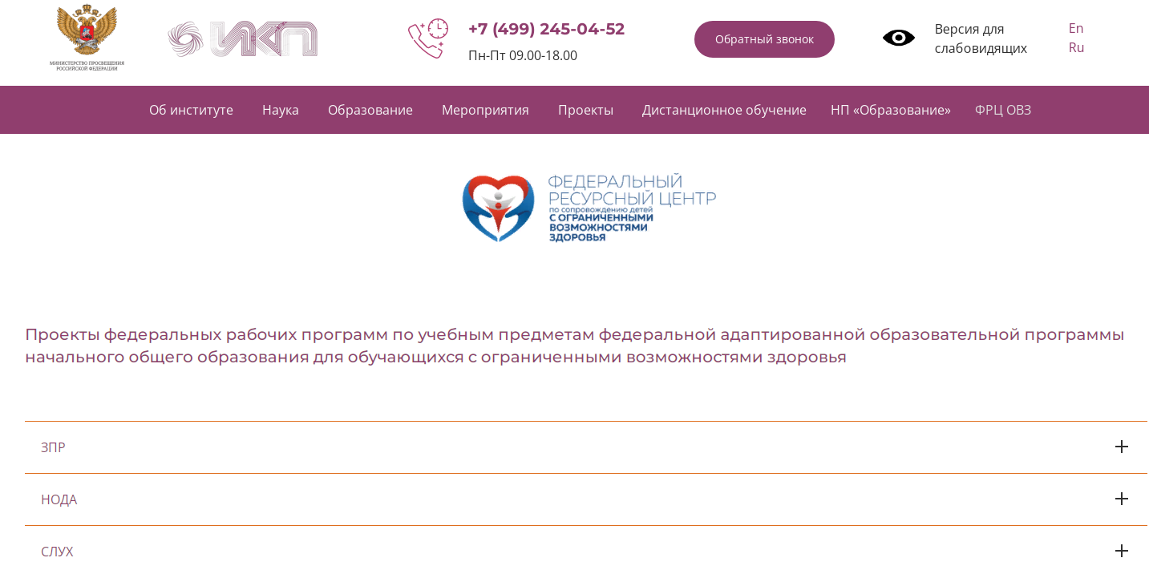
Научно-методическое обеспечение
образования обучающихся с ОВЗ и с инвалидностью
ФГБНУ «Институт коррекционной педагогики», раздел «ФРЦ ОВЗ»
https://ikp-rao.ru/frc-ovz/

Slide 22
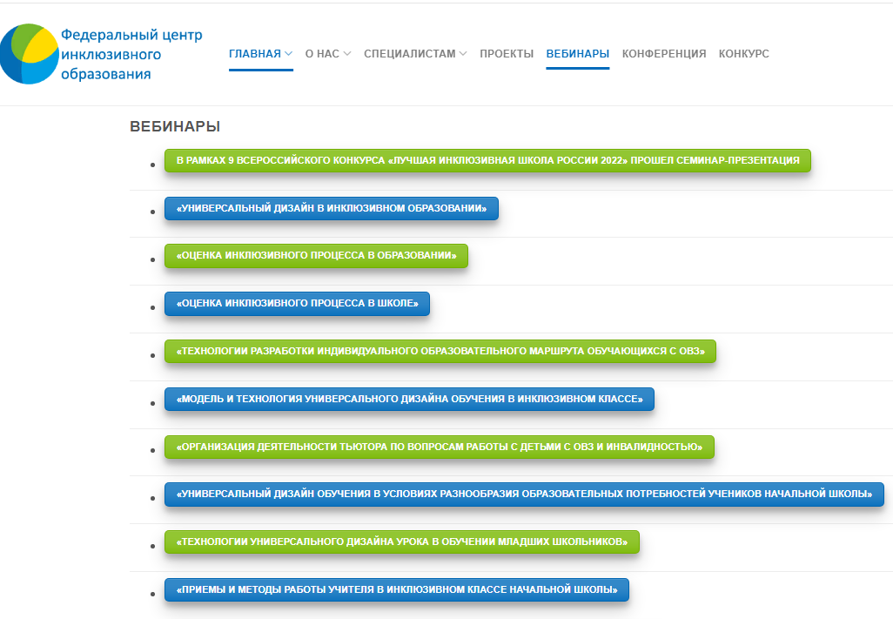
Научно-методическое обеспечение инклюзивного образования
Федеральный Центр инклюзивного образования ФГБОУ ВО МГППУ
https://www.inclusive-edu.ru/

